Slide 1
Гроші

Slide 2
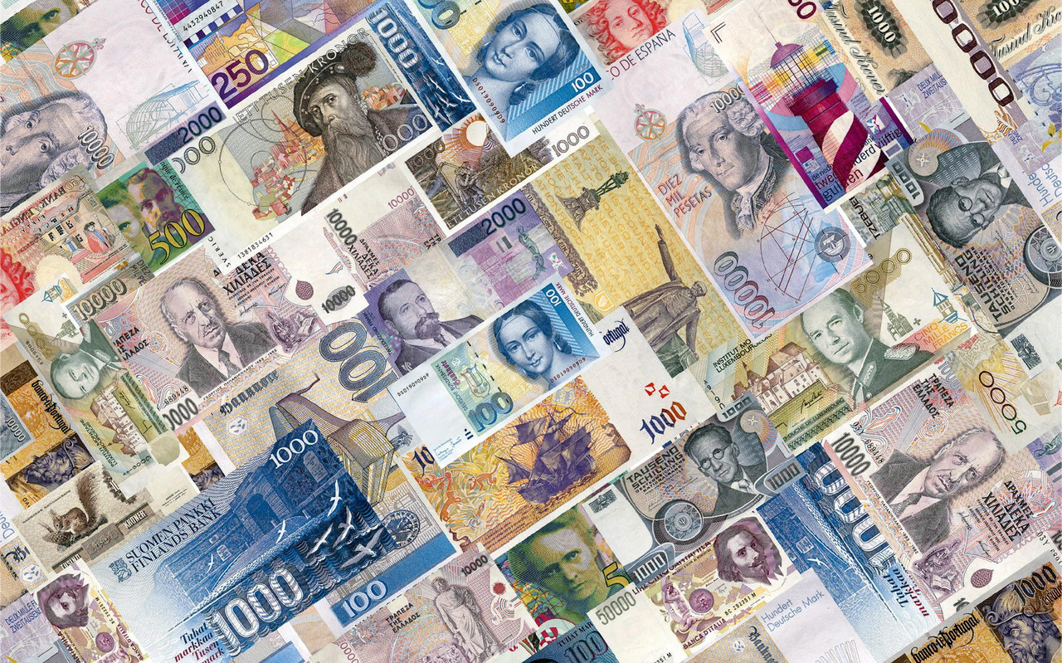
Гроші — особливий товар, що є загальною еквівалентною формою вартості інших товарів. Гроші виконують функції мірила вартості та засобу обігу.

Slide 3
Історія виникнення
В економічній теорії виділяють дві основні концепції походження грошей:
Раціоналістична — гроші виникли як наслідок певної раціональної угоди між людьми через необхідність виділення спеціального інструменту для обслуговування сфери товарного обігу.
Еволюційна — гроші виділяють із загальної товарної маси, оскільки вони найпридатніші для виконання функціональної ролі грошового товару. Той чи інший товар стає грішми лише в межах певної особливої суспільної форми, товарного виробництва й обігу.

Slide 4
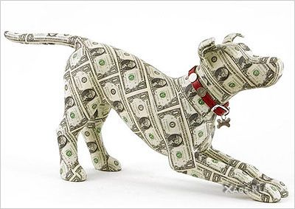
Передбачається, що ще 100 000 років тому виникли бартерні операції — прямий безгрошовий обмін товарами. Проте в безгрошових суспільствах в основному діяли подарунки або позики. Наступним етапом стало виникнення товарних грошей, тобто, коли в якості грошей використовувались різні матеріальні носії.

Slide 5

У своїй «Історії» Геродот вказує, що першими використовувати металеві монети почали лідійці. В Європі банкноти були вперше випущені Банком Стокгольма в 1661 році.

Slide 6
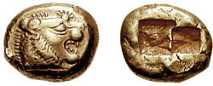
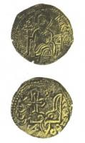
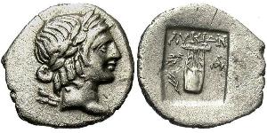
Найдавнішими монетами відкарбованими на українських землях були емісії грецьких колоній заснованих на північному узбережжі Чорного моря

Slide 7
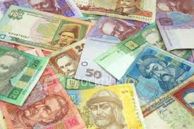
Після відновлення державної незалежності України 1991 р. взято курс на запровадження в обіг власної грошової одиниці — гривні, яку було введено у вересні 1996.

Slide 8
Функції грошей
Гроші виконують ряд важливих функцій:
Міра вартості.
Засіб обігу.
Засіб нагромадження.
Засіб платежу.
Світові гроші.

Slide 9
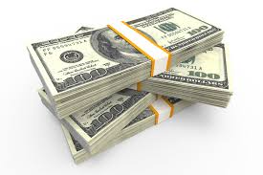
За критерієм матеріально-речового змісту розрізняють:
Повноцінні
Неповноцінні гроші
Змішані форми грошей

Slide 10
Вартість грошей, як засобу обігу, визначається їх купівельною спроможністю. Купівельна спроможність не обов'язково повинна бути обумовлена реальною вартістю, наприклад, вартістю золота, з якого гроші виготовлені або на яке вони легко і гарантовано можуть бути обмінені (золотий запас). Вона визначається довірою до емітенту власників грошових коштів.

